Slide 1
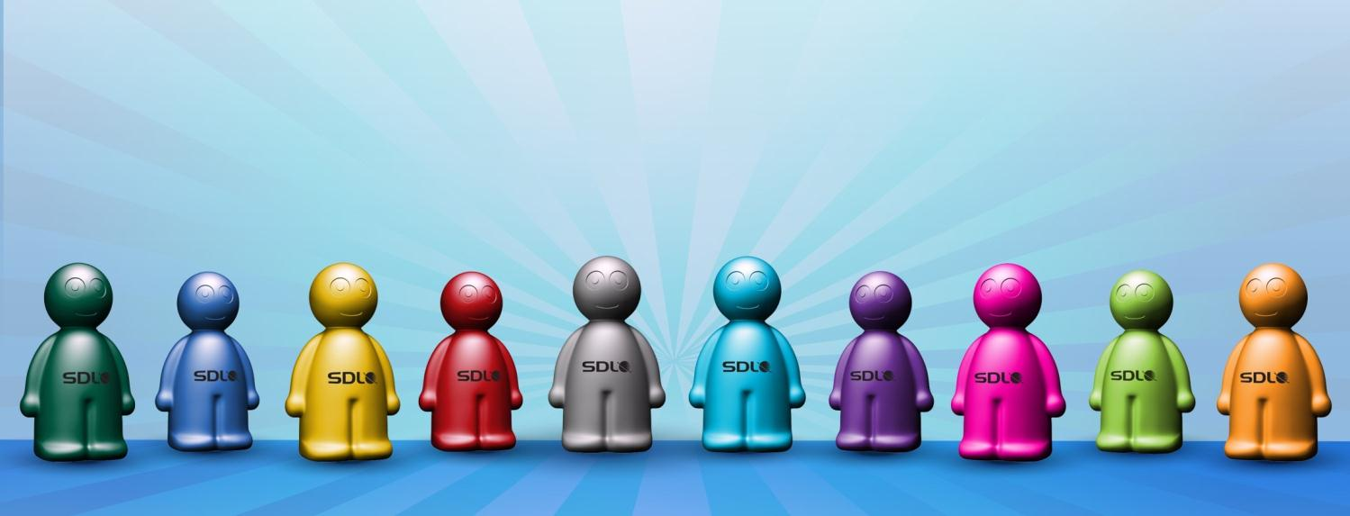
ПРЕДСТАВЛЯЕМ RETROFIT
Елена Косматова,
Руководитель направления SDL Trados,
Т-Сервис
Юрий Белик,
Ведущий технический специалист,
Т-Сервис

Slide 2
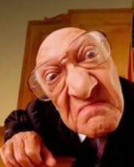
Кто такой
профессиональный
эксперт?
Вы такого встречали?

Slide 3
Довелось видеть
крайний случай -
компьютерная фобия
Но обычно среднестатистический эксперт- специалист в своей предметной области, крайне занятой.
Он готов поправить пару слов в документе, но не собирается работать в САТ системе.

Slide 4
Как сделать, чтобы правки эксперта попали в базу ТМ?
Работа в SDL Trados:

Slide 6
Преимущества обновления базы переводов с помощью функции Retrofit
Простой способ поддерживать базы в актуальном состоянии
Редактирование в удобном формате
Не требуется SDL Studio
Автоматический процесс импорта изменений
Привычная среда редактирования
МЕНЕДЖЕР ПРОЕКТА
ПЕРЕВОДЧИК
ЭКСПЕРТ
Notes:
What are the benefits?
For Project Managers – simple and quick process when you have multiple projects and when you are dealing with multiple TMs.
For Translators – automating the process of TM update saves time. + the familiar Tracked Changes environment
For Reviewers – some reviewers/content owners prefer to read the final translation in the native document, so they don’t need to mark their changes in a Studio environment, can easily do that on the final document.

Slide 7
Demo
Notes:
Play video: Ribbon Customization

